Slide 1

Классификаторы изображений, обучаемые на маленьком количестве данных, низкого разрешения.
Подготовил :Моисеев Арсений
ФНБИК (МФТИ ГУ)
2016 год.

Slide 2
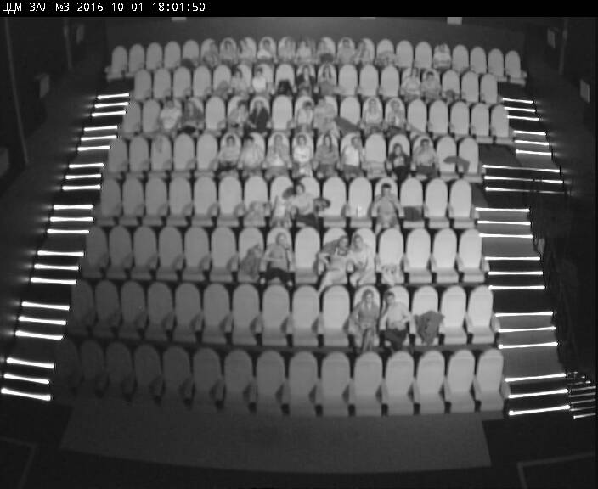
Постановка задачи.
Есть фотографии.
Сделать систему
компьютерного зрения,
которая будет:
Находить свободные и
занятые места.
2. Выводить в таблицу и
визуализировать результат
своей работы.

Slide 3
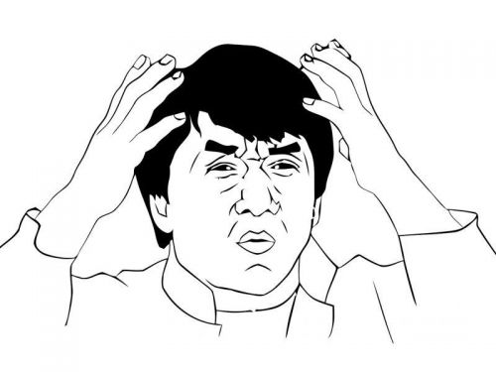
Специфика задачи.
Данные не размечены.
Их мало:~50 фото,пара видео (~3-9min).
Низкая детализация изображений.
Срочность выполнения 3-4 дня.
А теперь, о том,
как это делалось…

Slide 4
Разметка данных.
Никаких систем детектирования.
Для каждого зала руками задается положение всех кресел.
Дальше мы ходим WASD рамкой по позициям кресел и размечаем маленькие фоточки кресел на наличие людей.
Находим фотки,где все на тех же местах.
автоматически размечаем так же.

Slide 5
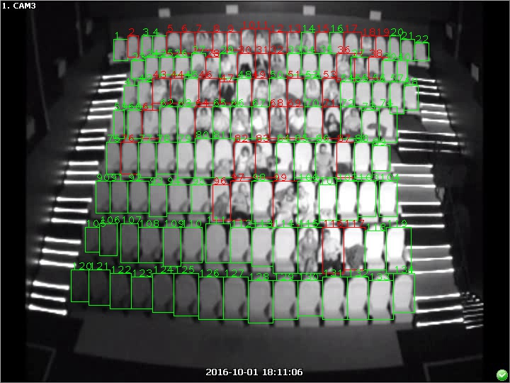
Something like this…

Slide 6
Обработка данных.
Все маленькие фото приводим к стандартному размеру.
Для каждой создаем зеркально отображенный вариант ,с тем же лейблом
Для каждой дополнительно сохраняем гистограмму яркостей.(альтернативное представление данных)

Slide 7

Модели
SVM(linear kernel)
Extra Trees Classifier
CNN
Модель. | Точность на данных ориг. сета | Точность на независимых данных.
SVM(Linear kernel) | 94.4% | 77%
Extra Trees Classifier | 96.4 % | 79%
CNN | 96.8% | 91 %
SVM hist. | 95.6% | 76.5%

Slide 8
Вывод.
Сверточные нейросети, с полносвязными слоями низкой размерности неплохо обучаются классификации даже на малых объемах данных.
Нормализация данных каким-то образом повышает точность работы SVM.

Slide 9

Вопросы и пояснения.

